Slide 1
Чат-бот «Шифровальщик»
Лепетанов Артём
Яндекс Лицей

Slide 2


Актуальность

Slide 3

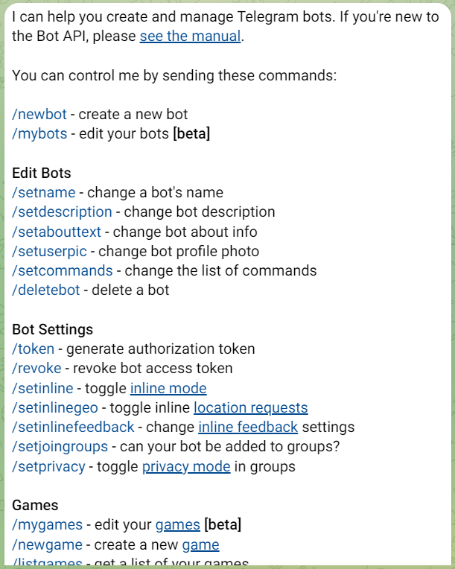

Идея проекта

Slide 4
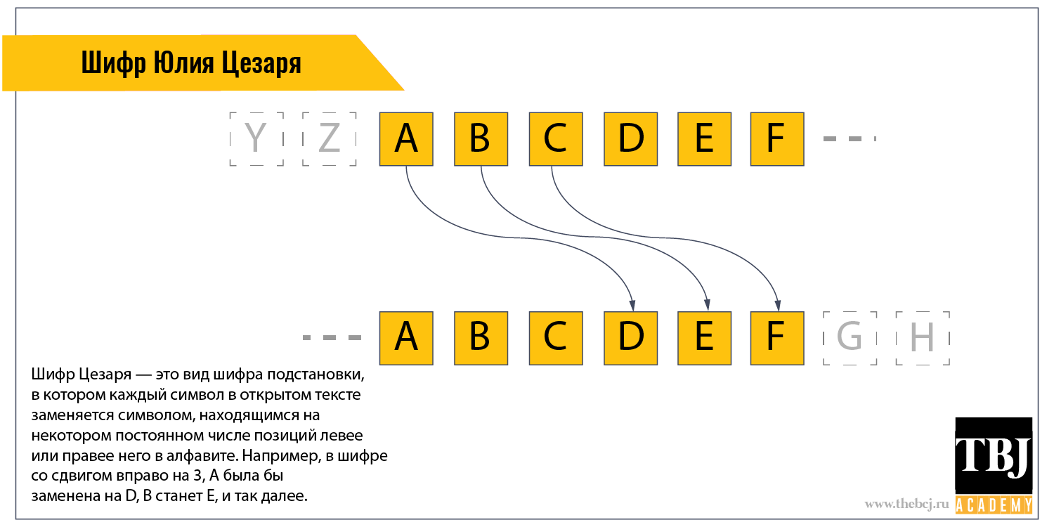
Генерация кода

Slide 5
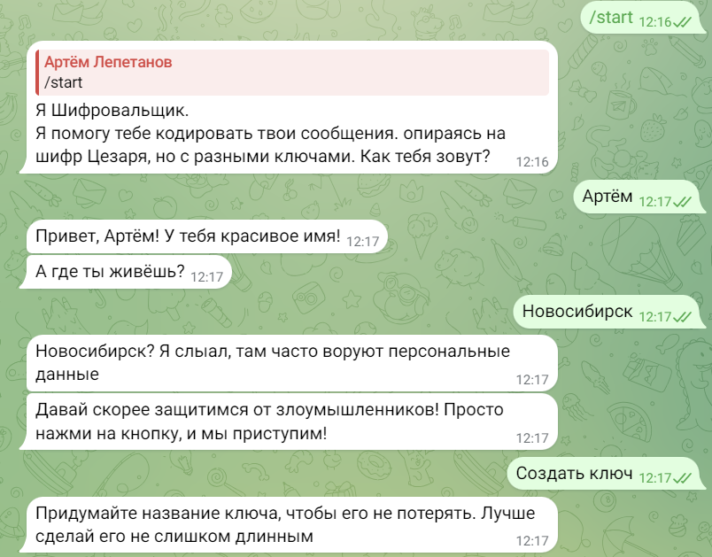
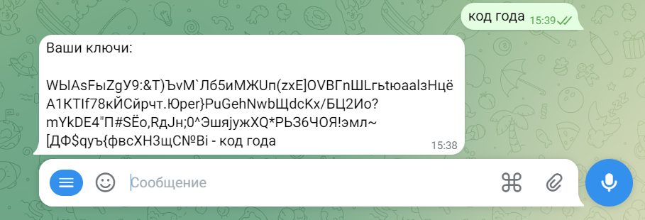
Принцип работы

